Slide 1
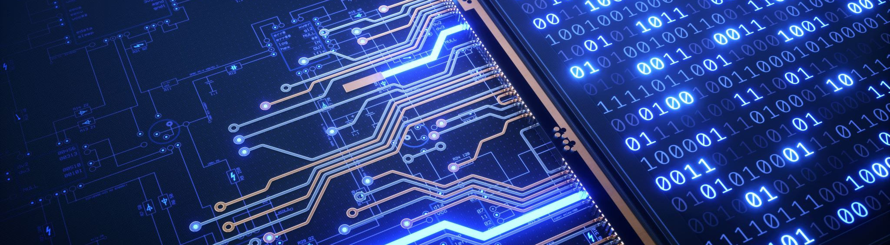
Previa II Introducción a la Informatica
Santiago Gallego Rendón

Slide 2
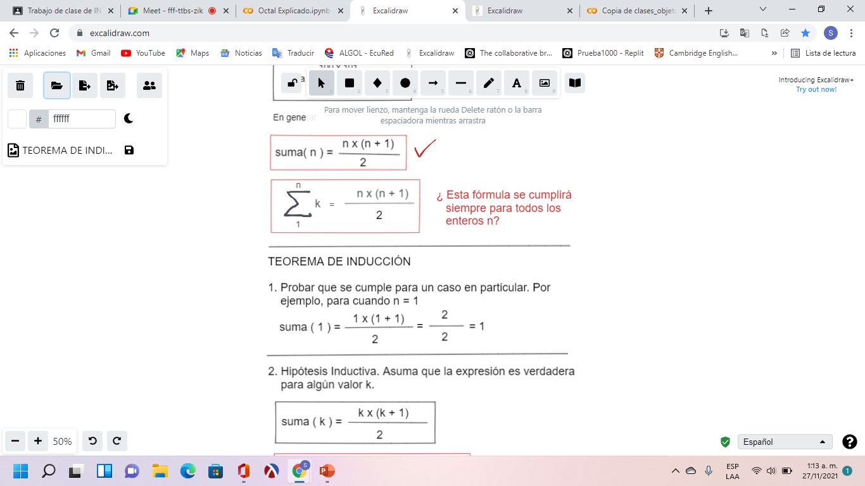
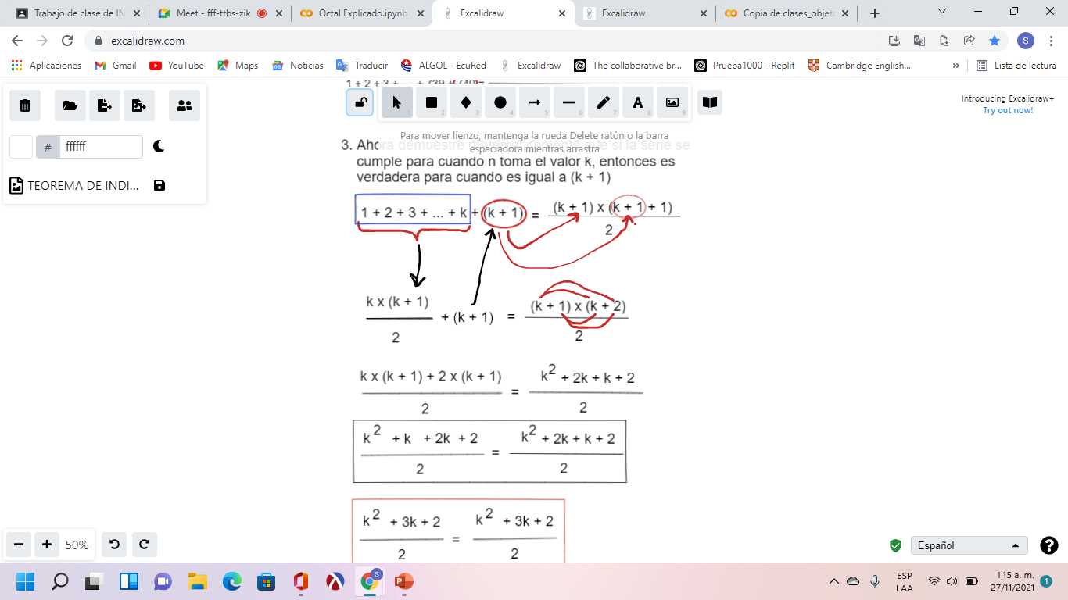
Teorema de Inducción

Slide 3
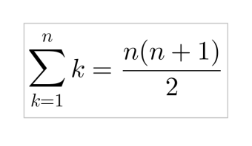
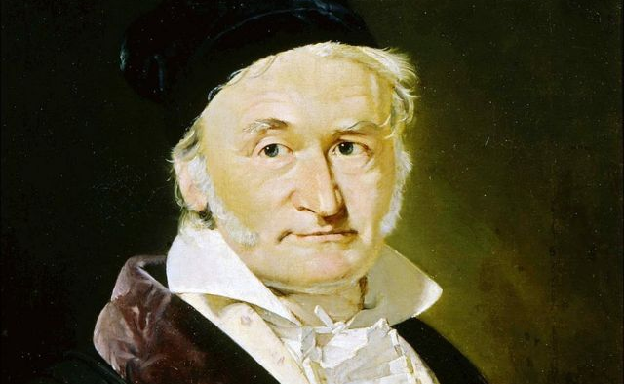
El teorema de inducción en esencia son formulas las cuales se despejan e igualan, todo nace gracias a la brillante mente de Gauss quien un día en la escuela fue probado mediante un ejercicio matemático y allí descubre la formula:

Slide 4
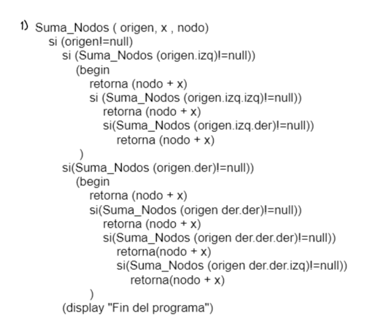
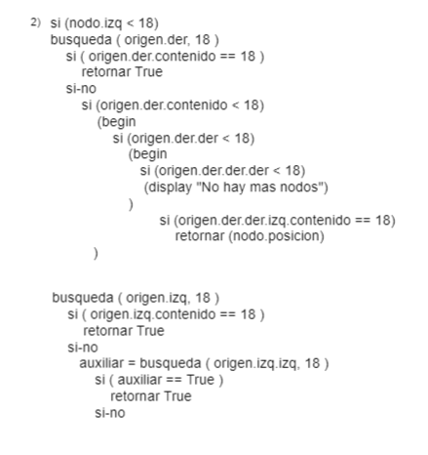
Recursividad

Slide 5
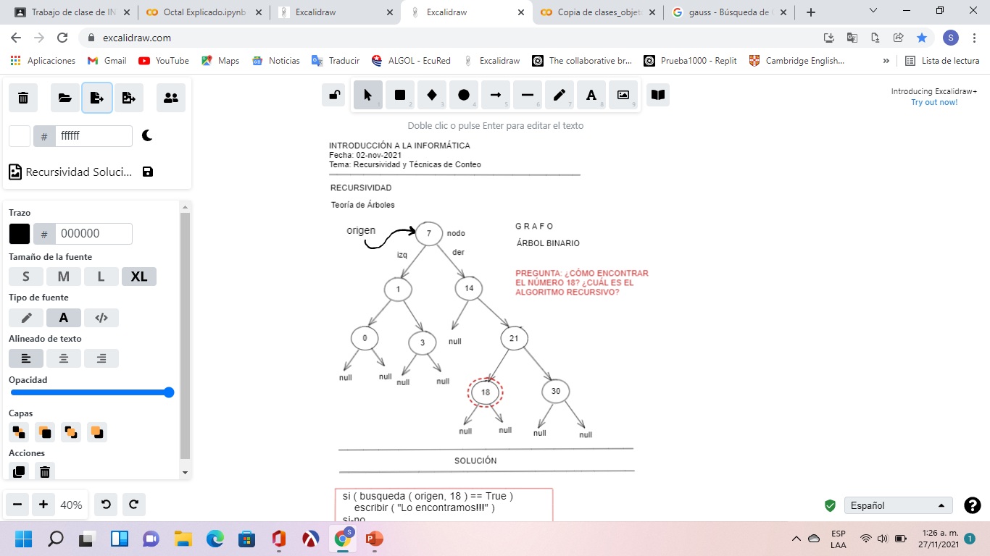
Para Realizar el proceso de recursividad, con el árbol, es fundamental tener en cuenta el origen, de allí se desprenden el resto de nodos:
-Si el contenido de un nodo es menor al contenido del origen, este ira al lado izquierdo
-Si el contenido de un nodo es mayor al contenido del origen, este ira siempre hacia el lado derecho.
Este proceso se repite con cada nodo (hacia la izquierda van los nodos con contenido menor y hacia la derecha los nodos con contenido mayor.)

Slide 6
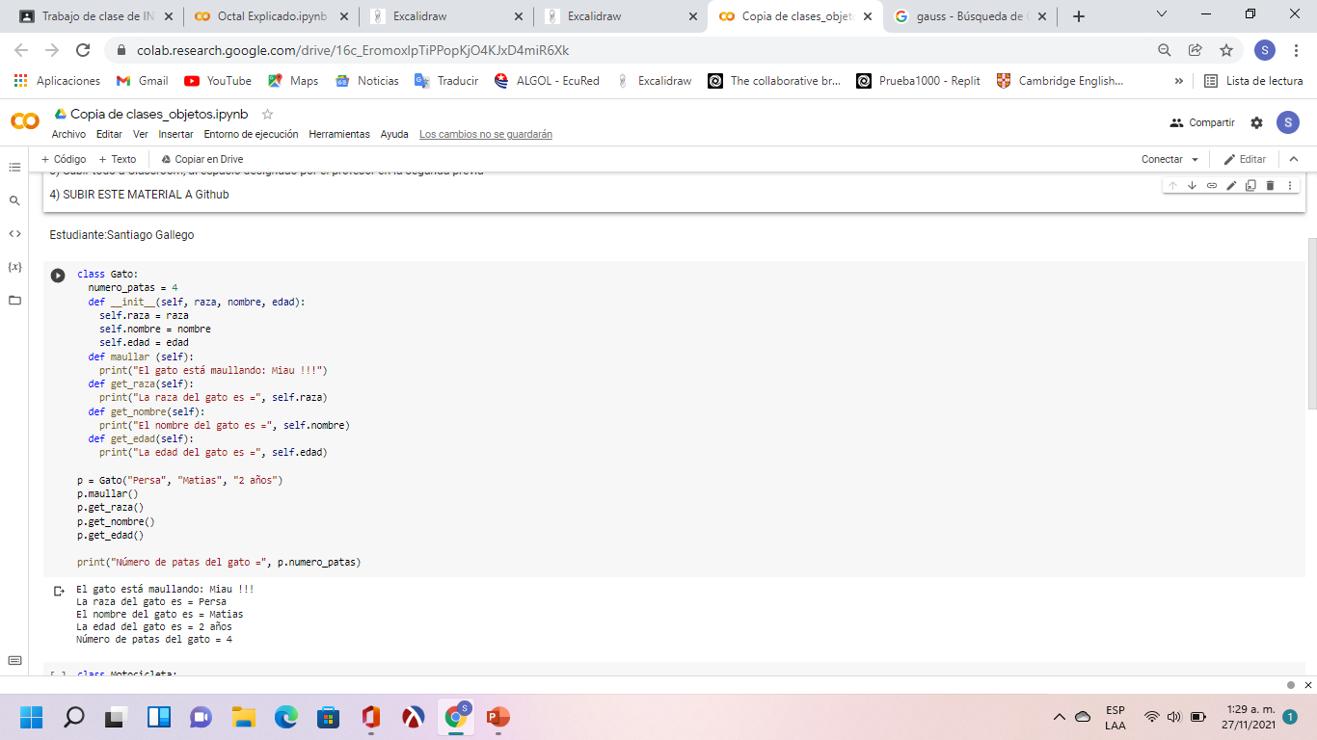
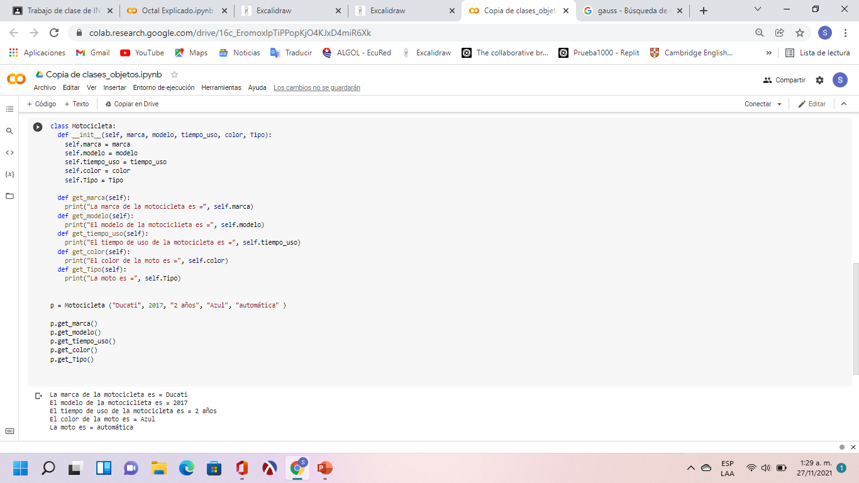
Clases y Objetos

Slide 7
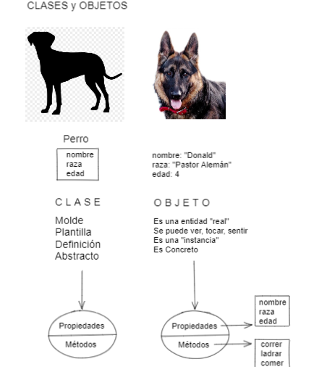
Para Realizar el documento Clases y objetos se deben tener en cuenta las funciones que nos ofrece collab (Phyton)y seguir ciertos pasos.
-Class
-Def
-Print
-Self
En esta ocasión creamos dos clases
(gato y moto)

Slide 8
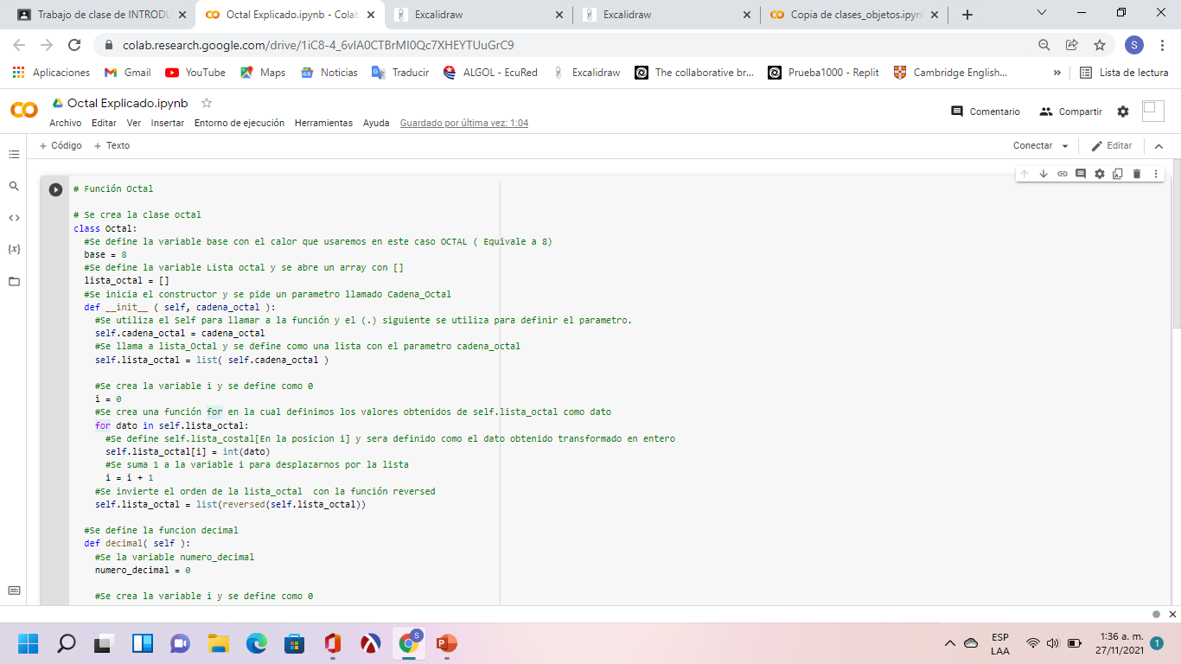
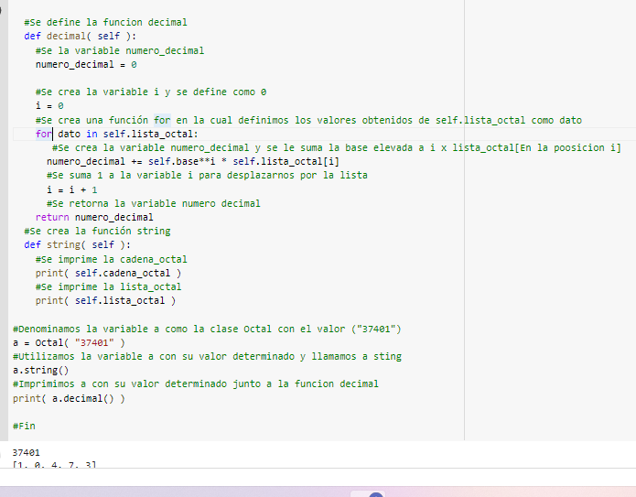
Clase Octal

Slide 9

El proceso de creación de la lista octal se encuentra en el collab, allí esta el proceso paso por paso y además cada línea lleva su respectiva instrucción o proceso explicado
https://colab.research.google.com/drive/1iC8-4_6vlA0CTBrMI0Qc7XHEYTUuGrC9
.

Slide 10
Notas:
-Todos los archivos fueron subidos al classroom y al Github, se incluyen las diapositivas allí
-En los mismos medios están adjuntos todos los trabajos de la segunda previa

